Slide 1

Prva pomoč
Ana R. in Anita B.

Slide 2
REKVIZITI za demonstracije
komplet prva pomoč
armafleks

Slide 3
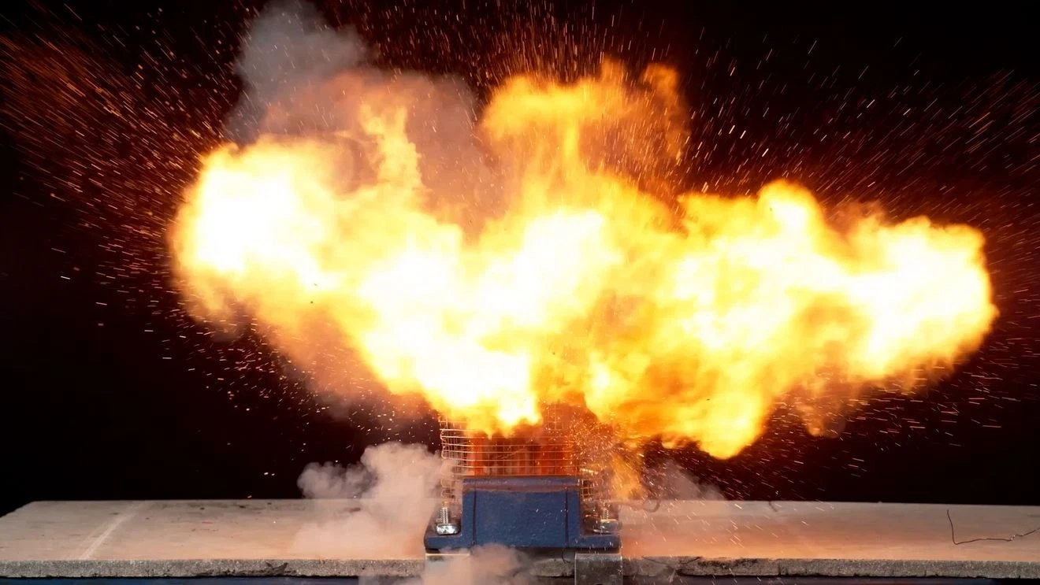
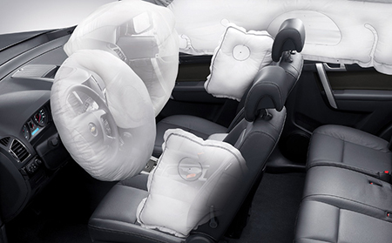
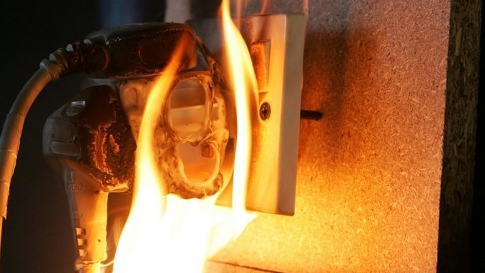
Prva pomoč
niz ukrepov, ki jih izvajamo, da bi pomagali nenadno oboleli ali poškodovani osebi na kraju dogodka, še pred prihodom nujne medicinske pomoči oz. drugih usposobljenih zdravstvenih delavcev
nudimo s preprostimi pripomočki (komplet prve pomoči), improvizacija
z nudenjem prve pomoči želimo ohraniti življenje, preprečiti poslabšanje zdravstvenega stanja
PRVA POMOČ SE NUDI DOKLER REŠEVALEC NE OMAGA, DOKLER NE DOBI MENJAVE ZA NUDENJE PRVE POMOČI OZIROMA DO PRIHODA EKIPE NUJNE MEDICINSKE POMOČI
MORALNA DOLŽNOST VSAKEGA
HELIKOPTERJI LETALSKE POLICIJSKE ENOTE IN SLOVENSKE VOJSKE
Presodimo ali lahko varno pristopimo k ponesrečencu! (nevarne snovi, zastrupitve, požari, elektrika, nesprožene zračne blazine, eksplozija, živali, zdrs, padec, strelni napad, ostri predmeti, kriminalna dejanja…) odsevni jopič!

Slide 4
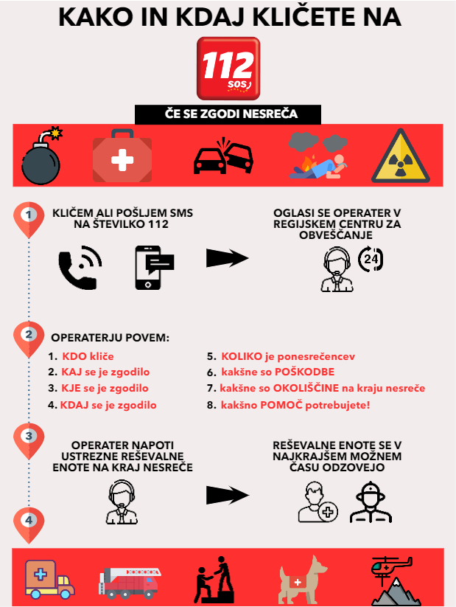
Prva pomoč
VARNOST
OBVEŠČANJE O DOGODKU
(točni, natančni podatki!)
PRISTOPIMO IN POMAGAMO
dogodki z večjim številom ponesrečencev (poskušamo oceniti število)

Slide 5
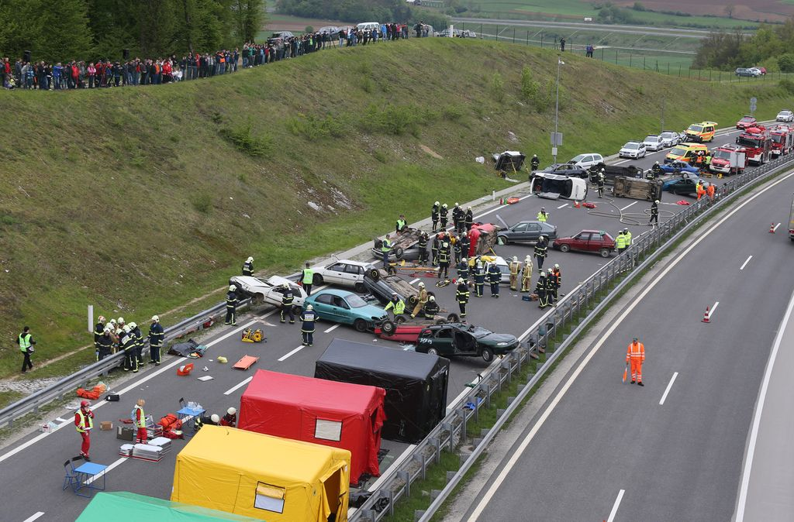
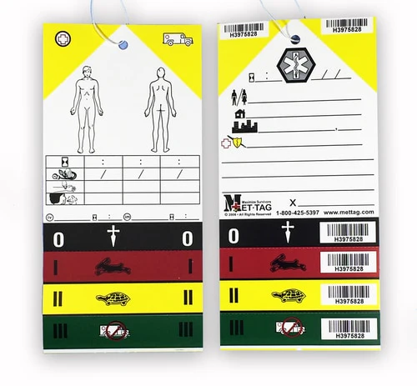
Triaža - komu pomagati najprej?
vrstni red oskrbe - 4 triažne skupine:
zelena - lažje poškodbe (odrgnine, ureznine…)
rumena - poškodovani ampak loh počakajo, ker ne bojo umrli zaradi tega (zlomi, pč kjer ni kšnih krvavitev…)
rdeča - TAKOJ POMOČ (krvavitve, kapi, oživljanje, alergije, zastrupitve…)
črna - mrtvi
Čim več izkušenj, čim prej opravljamo, triažni kartončki
TRIAŽER - ne nudi prve pomoči, samo izvaja triažo

Slide 6
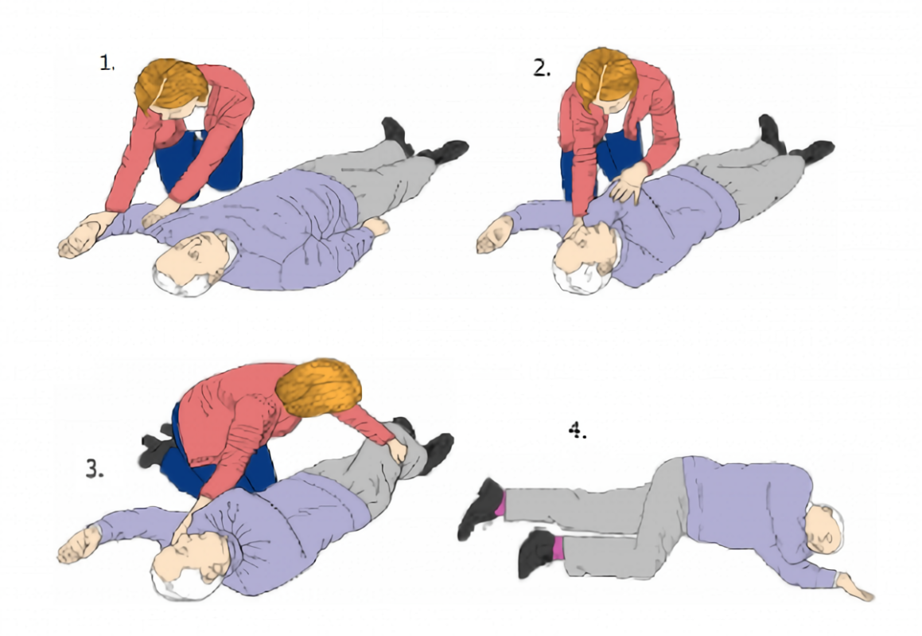
Stabilni bočni položaj/položaj za nezavestnega
ko diha ampak se ne odziva
https://www.youtube.com/watch?v=j5zEQwE5Qk8
nosečnica? katera stran
DEMONSTRACIJA

Slide 7
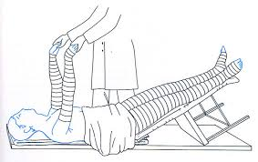
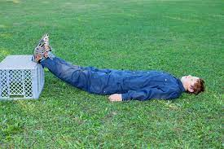
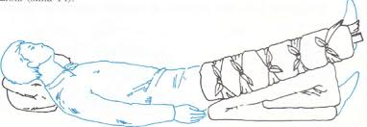
Položaj pri šoku
alergija ali močna krvavitev

Slide 8
Položaj pri sumu na poškodbo hrbtenice
leži na hrbtu
ne sme se premikati, čakamo rešilca!

Slide 9
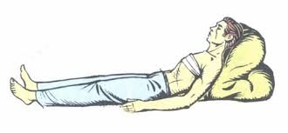
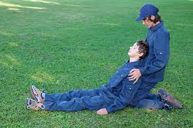
Položaj pri poškodbah prsnega koša
kot 45 °C
težave z dihanjem
bolečina v prsnem košu
če ima še hrbtenico poškodovano more ležati

Slide 10
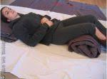
Položaj pri poškodbah trebuha
če ga boli trebuh
NE ČE: sem na poškodovano hrbtenico, šok

Slide 11
Položaj nosečnice (od 6. - 9. meseca)
nekoliko na levi bok, pod desno stranjo podložimo z odejo
da otrok lažje diha

Slide 12
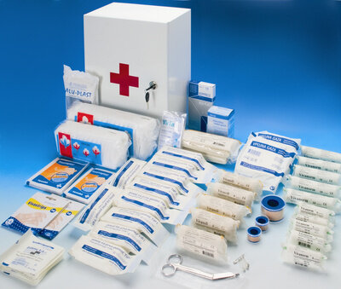
Oprema za nudenje prve pomoči
povoji - prvi povoji
sterilne gaze
trikotne rute
obliži
medicinski lepilni trak
sponke
zaščitne folije (zlata, srebrna)
opeklinski obkladki iz hidrogelov
obrazne maske za oživljanje
opornice za imobilizacijo
škarje, ki so na eni strani tope
zaščita - rokavice

Slide 13
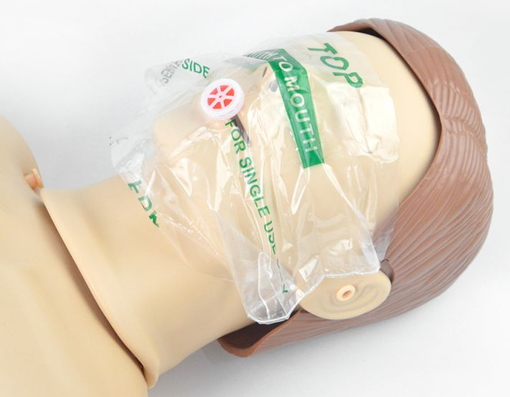
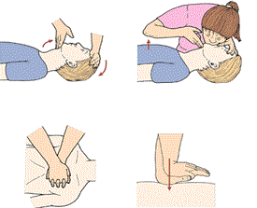
Temeljni postopki oživljanja
VARNOST!
nežno stresemo(če je kaj s hrbtenico)
https://www.youtube.com/watch?v=cg6CTCRluyw
ko smo v dvomih oz. minimalno dihanje/nenormalno dihanje - ravnamo kot da ga ni
prej kot začnemo oživljati vedno 112 !
leži na ravnih, trdih tleh
5 - 6 cm globok stisk prsega koša
30 stiskov
2 vpiha (vsak dobro sekundo)
odprta dihalna pot, odstranimo tujek
alternativna tehnika - usta na nos
obrazna maska
vpihe lahko opustimo
menjamo se na 2 minuti

Slide 14
Kdaj lahko končamo z oživljanjem?
ko pride nujna medicinska pomoč ali nekdo, ki zna to bolje od nas
ko ponovno zadiha
ko se izčrpamo in naše delo ni več učinkovito

Slide 15
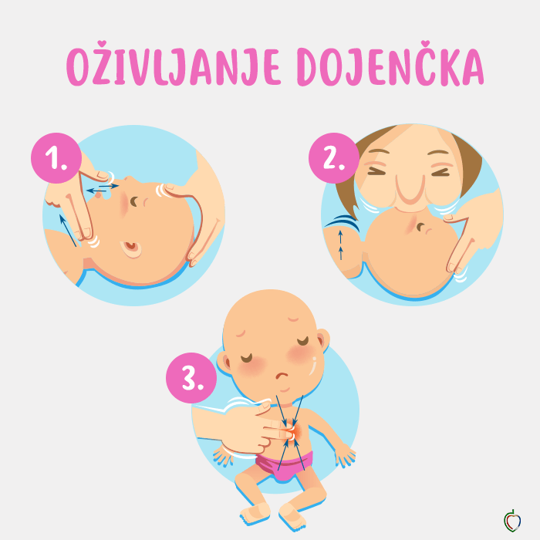
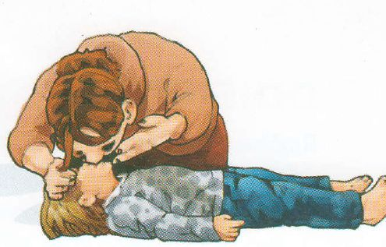
Temeljni postopki oživljanja otrok in dojenčkov
enako kot pri odraslih
upoštevamo, da so manjši
Dojenček: do 1. leta starosti
Otrok: do pubertete (prepoznamo po zunanjih znakih odraščanja - prsi, poraščenost…)
pr otoku glavo zvrnemo, pri dojenčku pa v nevtralni položaj (naravnost)
VEDNO ZAČNEMO S 5 ZAČETNIMI VPIHI, naprej normalno razmerje 30:2
Globina: DOJENČKI: 4 cm, OTROK: 5 cm
Dojenček: tehnika 2 prstov
https://www.youtube.com/watch?v=oX3pFj5625c - dojenček
https://www.youtube.com/watch?v=pfmUEk6isis - otrok

Slide 16
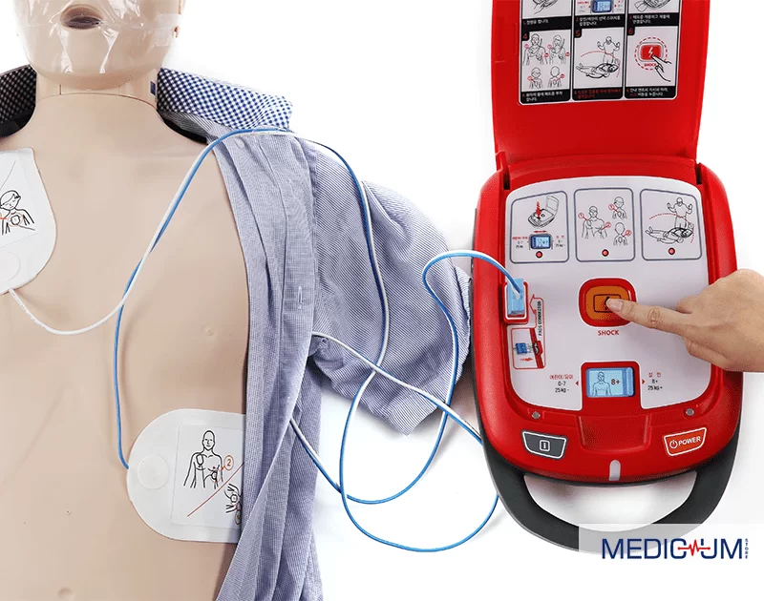
Uporaba zunanjega avtomatskega defibrilatorja - AED
če je le možnost se ga uporabi!
pri starejših, kjer je možno srčno obolenje
pri udaru strele, električni šok
nalepimo elektrode, sledimo navodilom aparata!
https://www.youtube.com/watch?v=SiywaxD8oW0

Slide 17
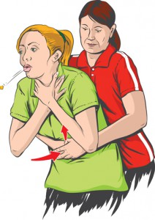
Zapore dihalne poti s tujkom
hude - ne govori, zgolj poskus kašlja, diha slabo - piska
blažja - žrtev lahko govori, kalja, diha
Postopek pri - blažji: spodbujamo jo kašljati
Huda : 5 udarcev po hrbtu + Heimlichov prijem - ponavljamo, če pade v nezavest … oživljamo
Pri dojenčkih izvajamo pritiske z 2 prstoma na prsni koš, TUDI ČE TUJEK ODSTRANIŠ, GA MORAŠ NUJNO PELJATI K ZDRAVNIKU
https://www.youtube.com/watch?v=84JRQISw7eI

Slide 18
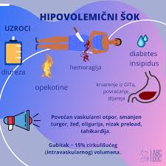
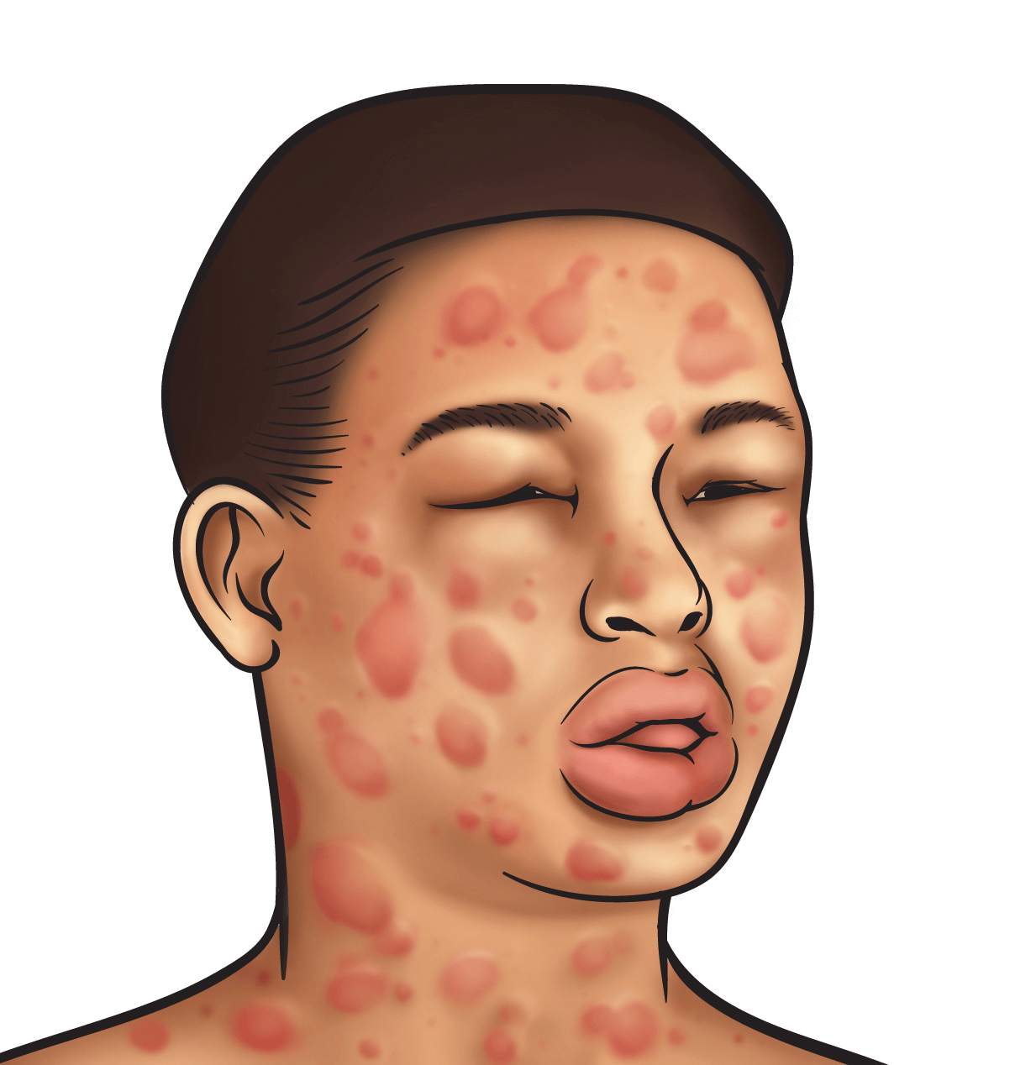
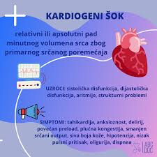
ŠOK
-HIPOVOLEMIČNI ŠOK - izguba krvi ali tekočine, opekline
- ANAFILAKTIČNI ŠOK - posledica pika čebele, ose, alergije na hrano ali kaj drugega
ZNAKI: bleda, potna, hladna koža, diha pospešeno in plitvo, se ne zanima za okolico, je zmeden, lahko tudi agresiven
KARDIOGENI šok - težave s srcem, videti je prizadet bolnik, toži o bolečini v prsnici, je bled in poten
še več šokov, teli so glavni 3

Slide 19

Ukrepi ob šoku
NAJPREJ 112 ( ni veliko možnosti pomoči)
HIPOVOLEMIČNI ŠOK : čim prej zaustavimo krvavitev / obvežemo opeklinske rane, pomirimo, ne sme piti!, položaj šokiranega, pokriješ z zaščitno folijo - da ne izgublja vode
ANAFILAKTIČNI ŠOK: pomirimo
KARDIOGENI ŠOK: polsedeči položaj - da lažje diha

Slide 20
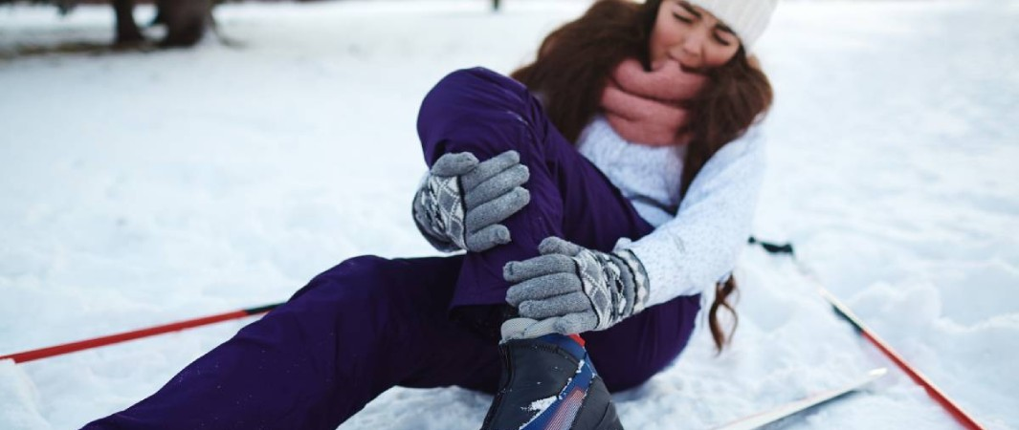
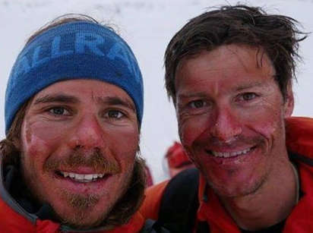
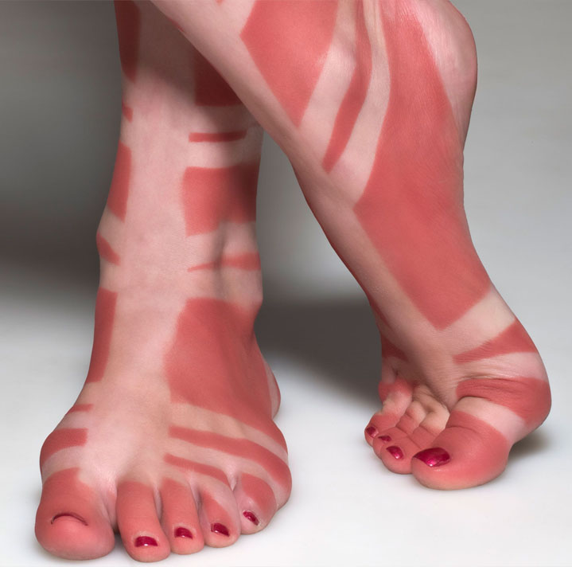
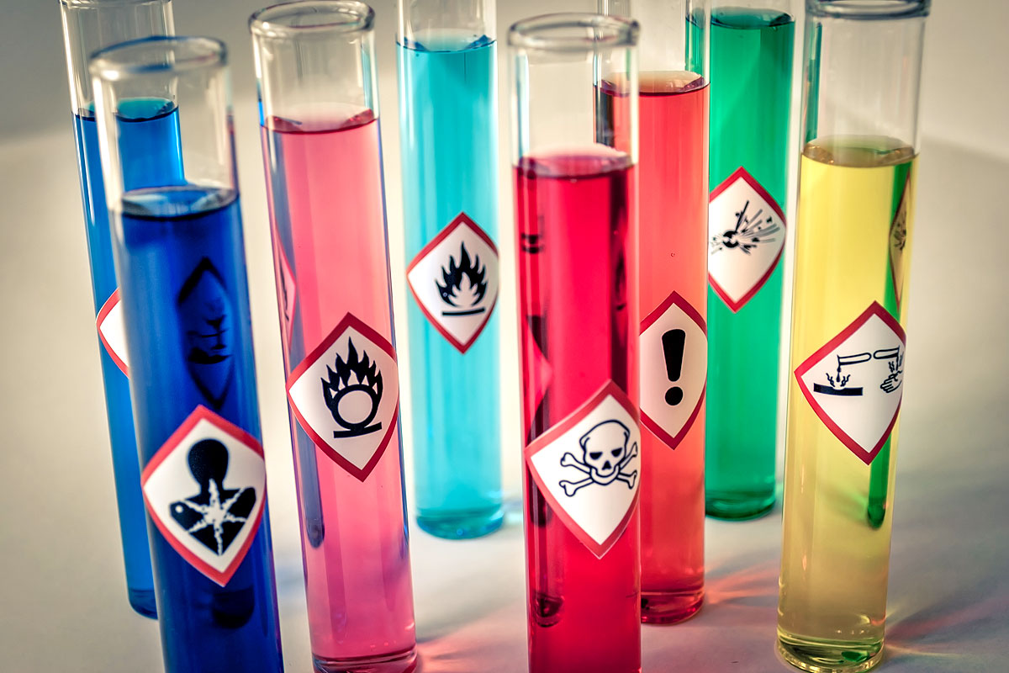
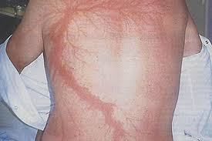
Poškodbe - delimo glede na to kako so nastale
MEHANSKE - sunek, padec, udarec, …
TOPLOTNE - opekline, omrzline
KEMIČNE - kisline, lugi
ELEKTRIČNE - strela, električni tok
MEHANSKE DELIMO NA:
tope ali zaprte (koža ni prekinjena)
odprte poškodbe ali rane (koža poškodovana)
strela

Slide 21
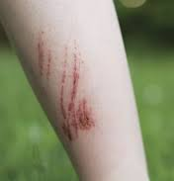
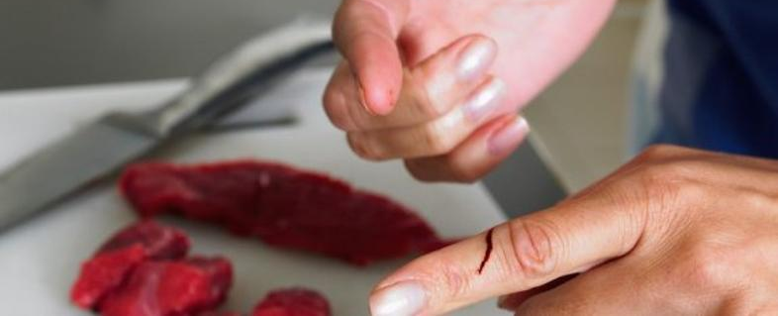
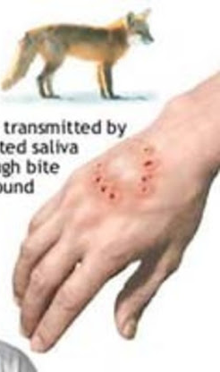
RANE
ODRGNINE ALI PRASKE - lažja oblika ran, poškoduje se samo zgornja plast kože, zacelijo se hitro
UREZNINE - povzročijo noži, ostri predmeti, so globlje rane, poškodujejo tudi mišice in živce
VSEKANINE - ob delu s sekiro
RAZTRGANINE - različnih globin, ob udarcih, padcih, poškodovane tudi žile, kosti in živci, nepravilni robovi in žepki - motorke, različni stroji
VBODNINE/ VBODNE RANE -posledica vboda - ostri, daljši predmeti - nož, izvijač; globoka rana, poškodovane mišice, žile, živci
STRELNE RANE - posledica krogelj, drobcev mine, bombe ; globoke rane - se razlikujejo (prestrelne - gre skozi, obstrelne rane - samo mimo, zastrel - ostane v telesu)
UGRIZNINE - posledica ugriza domačih živali, strah nas je MO, ki povzročajo okužbo - steklina, tetanus)

Slide 22
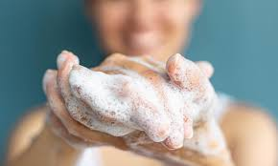
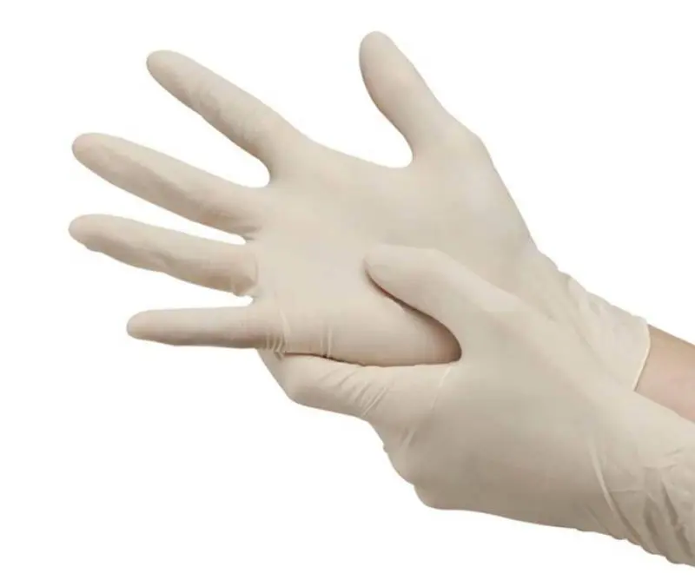
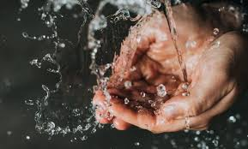
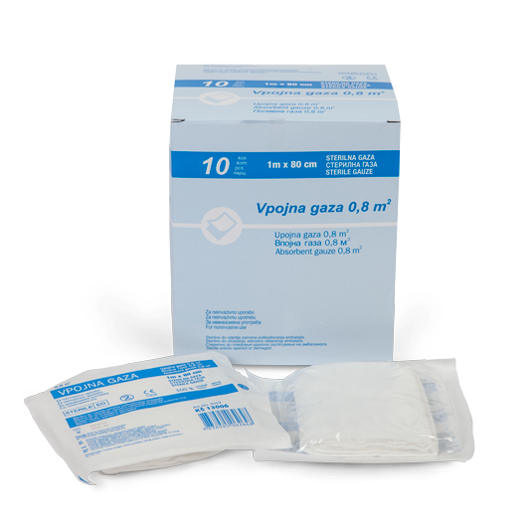
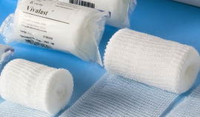
Oskrba ran
ČISTE UMITE/ RAZKUŽENE ROKE/ ROKAVICE
NIKOLI NE DAJEMO NA RANO PRAŠKOV, MAZIL, ALKOHOLA NA RANO
Površinske rane - operemo s čisto vodo, nadenemo sterilno gazo in povoj
Večje rane - ne izpiramo, zaustavimo “prisotno” krvavitev, prekrijemo s sterilno gazo, ZDRAVSTVENA USTANOVA

Slide 23
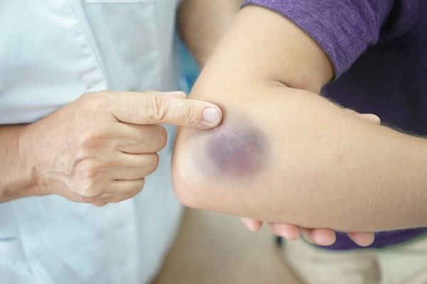
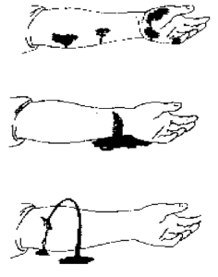
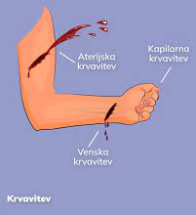
Krvavitve
ZUNANJE
NOTRANJE
glede na vzrok pa POŠKODBENE (žile), BOLEZENSKE (posledice bolezni krvi, bolezenskih sprememb v bližini žil ali žilnih sten)
po izvoru: ARTERIJSKE(svetla rdeča kri, izteka v curkih, veliko O2); VENSKE(temnejša kri, izteka počasneje, ni toliko O2); KAPILARNE(minimalne poškodbe)

Slide 24
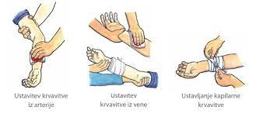
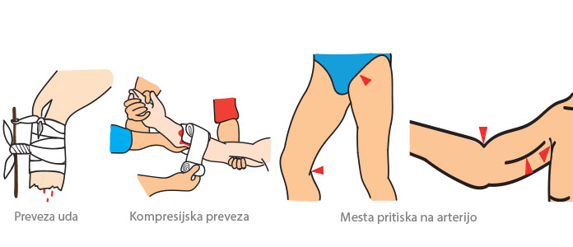
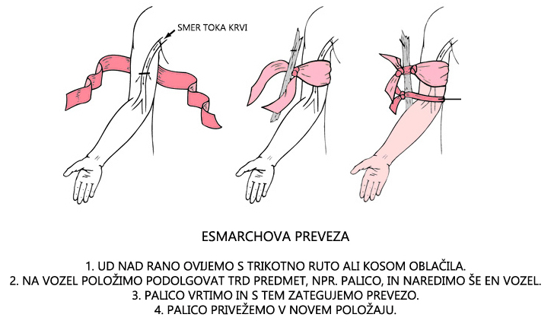
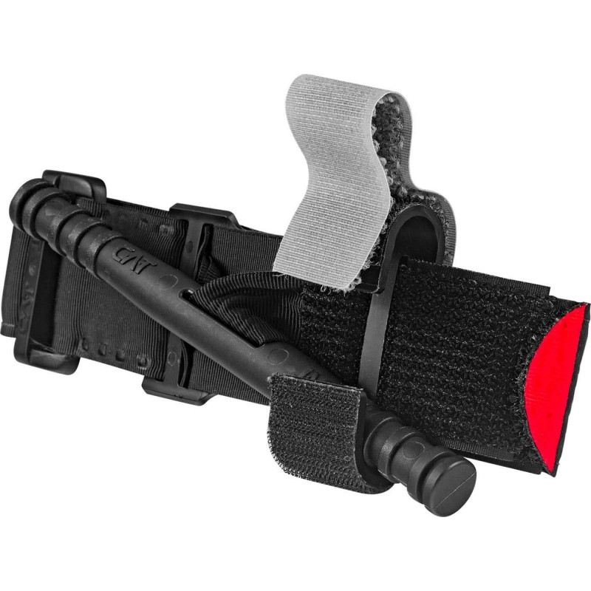
Zaustavitve krvavitev
močna krvavitev - pritisk področij arterij ob kosti (predel dimelj, pazduhe, nadlahti)
KOMPRESIJSKA OBVEZA - najpogostejši način zaustavljanja večjih krvavitev:
https://www.youtube.com/watch?v=DPsCKKsqTBU
na vsakih 10 min preveri stanje, pazi, da ne zatisneš preveč, del telesa mora biti prekrvavljen!
Zelo hude krvavitve iz arterije na vratu/dimljah - ČIM PREJ PRITISNITI NEPOSREDNO NA RANO npr. s pestjo, če je možnost na rano dodaj še sterilno gazo
ESMARCHOVA PREVEZA: redko, samo če je nujno! , za delno ali popolno amputacijo uda
napišemo datum in uro, ko je bila narejena
https://www.youtube.com/watch?v=DVBJ-9fNAxM

Slide 25
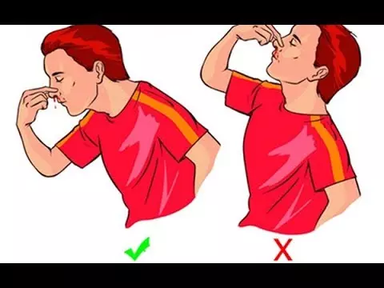
Zaustavitev krvavitev iz nosu
oseba se usede in nagne naprej
stisneš mehek del nosu
diha skozi usta
na tilnik damo hladen obkladek - za 10 min
NE : IZPIHUJ NOSU, KAŠLJAJ , PLUVAJ!
če je več kot 30 min pelji k zdravniku

Slide 26
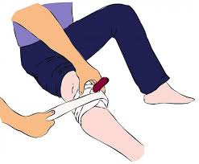
Večji tujek v ranah
večjih tujkov, ki so globoko v telesu, NIKOLI NE ODSTRANJUJEMO! GA FIKSIRAMO IN OSKRBIMO RANO
zato ker lahko tako sprožimo še večjo krvavitev ali poškodbe tkiv!!!

Slide 27
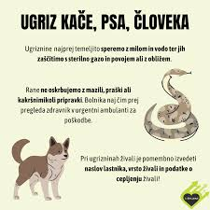
Ugrizi
globoka rana in velika možnost stekline!
1. Odstranimo slino
2. Umijemo z vodo in molom
3. Oskrbimo kot ostale rane

Slide 28
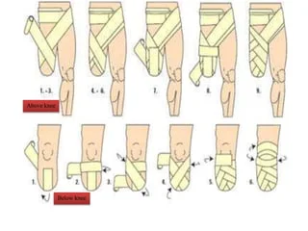
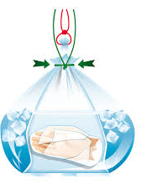
Oskrba amputiranega uda
odtrgani del uda najprej sterilno prevežemo
če je večji ga samo pokriješ z gazo, če je manjši pa lahko celega
nato ga daš v 1. vrečko in jo zavežeš
v 2. vrečko damo led in vodo
v 3. vrečko daš vse skupaj notri
zapišemo datum in uro
nato PELJEMO K ZDRAVNIKU!
NIKOLI DIREKTNO NA LED!!!! - ga poškoduješ in ni več možno prišiti nazaj

Slide 29
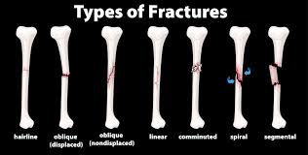
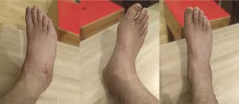
Zlom, zvin, izpah
ZLOM:
je delna ali popolna prekinitev kostnega ali hrustančnega tkiva, kadar sila ki deluje na kost preseže njeno trdnost
Vrste:
ZAPRT
ODPRT
spremlja ga bolečina, oteklina, omejena gibljivost, nepravilna oblika okončine
ZVIN:
poškodba sklepnih vezi in ovojnice, se raztegnejo, natrgajo, pretrgajo zaradi razmaknitve kosti v sklepu
pride zaradi preseženega obsega normalne gibljivosti
oblika sklepa po poškodbi ostane nespremenjena

Slide 30



IZPAH:
sklepna glavica skoči iz sklepne ponvice in ostane v nenaravni obliki
pride lahko do pretrganih vezi v sklepnih ovojnicah, gibanje v sklepu ni mogoče, boli, včasih pride sklep nazaj v prvotni položaj
OSKRBA:
osnovni ukrep: IMOBILIZACIJA - dosežemo da poškodovanec dela telesa ne premika
OSNOVNO PRAVILO IMOBILIZACIJE: vedno imobiliziramo sosednja sklepa: sklep nad in sklep pod poškodbo
VAJA: ruta pestovalnica, imobilizacija
ODPRTI zlom : najprej poskrbimo za rano in krvavitev

Slide 31
Poškodba hrbtenice
posumimo, če ima bolečino v predelu hrbtenice, ali če se ga dotaknemo in ga boli v hrbtenici, ali če se želi premikati in ga boli
če čuti v rokah ali nogah mravljince
če ne čuti rok in nog ali pa jih čuti slabo
če ga ne boli in vidimo za to možne okoliščine: skok v plitvo vodo, eksplozije, prometne nesreče, padci z večje višine, hujši udarci v hrbtenico
UKREP: čim bolj miruje!, če ni nujno ga ne prestavljamo nikamor, pokličemo 112
premikamo samo ko je neposredno ogrožen: nevarne snovi, ogenj, potres, promet
ko smo smi uporabimo Ravtkov prijem
če je reševalcev vsaj 6 pa: 1 k glavi, 1 k nogam, po 2 na vsako stran telesa
najbolj izkušn reševalec je pri glavi, njegovi ukazi jasni in glasni!
Ravtkov prijem: https://www.youtube.com/watch?v=pAIEK-jAA-8

Slide 32


Opekline
nastanejo zaradi delovanja toplote(zaradi suhe vročine ali pare), kemične snovi, elektrike, sevanja, trenja
OCENA opekline: površina, globina, starost, kateri deli telesa so opečeni, predhodno zdravstveno stanje poškodovanca, pridružene poškodbe
Resne opekline: obsegajo celoten obseg uda ali prsni koš
POVRŠINA OPEKLINE:

Slide 33
GLOBINA OPEKLINE:
globoke - globlje plasti kože, po igledu so belkasto-rdeče, belkasto-sive, rjavkaste, črne; poškodovani živci in žile, slabše občutljiva koža ali pa sploh ni občutljiva
površinske - prizadeta samo povrhnja plast kože, so rdeče, lahko so mehurji, boli
nekateri deli telesa pomembnejši od drugih: GLAVA, OBRAZ, SPOLNI ORGANI, SKLEPI, PRESREDEK, DLANI IN PRSTI - posledice so tu veliko večje
najbolj ogroženi starejši ljudje, majhni otroci, kronični bolniki, poškodovanci
OPEKLINE DIHALNIH POTI: nevarne opekline, ki nastanejo, ko žrtev vzdihuje vroč zrak in dim(strupene snovi: monoksid, cianid -> vzroki za smrt), lahko otečejo dihalne poti -> dihanje resno moteno
prepoznamo ga po opečenem obrazu, nosne dlačice, brade, brki; črn izpljunek, hripav las

Slide 34
KEMIČNE OPEKLINE: povzročajo jih kisline in lugi(baze), pride do njihovega razlitja po koži ali sluznici
opeklina na koži podobna tisti zaradi toplote
koža postane suha in trda -> KISLINE
zmehčana, sluzasta, nabrekla koža -> BAZE
lug pronica v globino
jedkovina je lahko v tekoči obliki ali prah
ko so zajeti večji deli kože so opekline težke !

Slide 35
ELEKTRIČNE OPEKLINE: nastane ko gre električni tok skozi telo, pomembno kako visoka napetost je povzročila opeklino -> visoke/ nizke napetosti
posebne oblike so poškodbe z atmosfersko elektriko - posledica udara strele
opekline na prvi pogled majhne, pod kožo se pogosto skrivajo globoke okvare tkiv, motnje srčnega ritma, posledično zastoj srca

Slide 36
Oskrba opeklin
uporaba opeklinskih obkladkov, odeje iz hidrogela
čim prej odstranimo povzročitelja opekline, če to ne gre pa ponesrečenca, pomislimo tudi na pridružene poškodbe npr. hrbtenica
s kože lahko odstranimo samo tista oblačila, ki niso prilepljena na rano
pri manjših opeklinah uporabimo pravilo 15:15:15
ne smemo hladiti celega poškodovanca ampak ohladimo samo opeklinsko rano
če imamo opeklinske obkladke iz hidrogela uporabimo raje to - so bolj učinkoviti
obkladki so edina stvar, ki jo lahko damo na obraz
opekline dihalnih poti -polsedeči položaj, obkladki na prsi in vrat, zaščitimo ga proti izgubi toplote
OSKRBA KEMIČNIH OPEKLIN:
najprej odstranimo jedkovino s kože -> če je prah skrtačimo, če gre za tekočino popivnamo, nato spiramo s tekočo vodo vsaj 1 h ali do prihoda nujne medicinske pomoči, nato obvežemo s sterilno gazo ali še bolje z opeklinskimi obkladki iz hidrogela

Slide 37
Pregrevanje telesa
ko telo ni več zmožno oddajat odvečne temperature telesa v okolje - npr. prevroče podnebje, preveč oblečen človek, dehidriran -> najnevarnejša posledica je vročinska kap
starejši ljudje, alkoholiki bolj ogroženi
T nad 40°C, koža topla in rdeča, zaripel obraz, motnje zavesti, halucinacije, nezavest
Ukrepi: čim prejšnja premestitev, v hladen prostor ali senco, lahko ga slečemo ali tudi tuširamo, ventilator hladilni obkladki, hladni napitki
ko T pade pod 39°C ga lahko nehamo ohlajati

Slide 38

Sončarica
najbolj prizadeta glava, še posebaj ogroženi plešasti, majhni otroci, dojenčki
oseba je omotična, ima vrtoglavico, boli jo glava, ima otrdel tilnik, slabo ji je, bruha, rdeča v glavo, povišana T, nezavest
Ukrep: senca, hladen, temen prostor, leži na hrbtu z nekoliko vzdignjeno glavo, damo hladen obkladek na glavo

Slide 39

Omrzline
poškodbe kože zaradi mraza pri T pod lediščem
najbolj prizadeti deli telesa: prsti na nogah, rokah, nos, brada, ušesa
POVRHNJE:
normalna/ večja občutljivost na bolečino
bleda barva kože, mehurji, napolnjeni z bistro tekočino
GLOBINSKE:
občutljiva na bolečino in T
mehurji napolnjeni s krvjo
če jo ogreješ koža ni več normalna - je siva in temno modra
UKREPI: najprej rešujemo problem splošne podhladitve, odstranimo mokra oblačila in zamenjamo s suhimi, odstranimo predmete - ure, prstani…; zaščitimo pred mrazom, ne ogrevamo z ognjem ali pečjo, rane omrzlin povijemo s sterilno gazo

Slide 40
Ozebline
ne spada pod prvo pomoč, ker gre za kronične spremembe kože zaradi vpliva mraza
koža je bleda, razpokana, se sveti
oseba ima zmanjšan občutek za mraz
zaščitimo jo pred mrazom

Slide 41
Podladitev
Podhladitve ločimo glede na T jedra telesa
- BLAGA: Telesna T med 35 in 32°C, pacjent pri zavesti, drgeta, je vznemirjen, diha pospešeno
UKREPI: zaščitimo pred mrazom, vroča pijača, spodbudimo telesno aktivnost
ZMERNA: T med 32 in 28 °C , ne drgeta več, postane zaspan, ne zmeni se za okolico, diha pospešeno, zadovoljen je če ga pustimo pri miru
UKREPI: zaščitimo ga pred mrazom, pitje vroče tekočine, ne premikamo ga
HUDA: T pade pod 28°C, nezavesten, dihanje komaj zaznavamo, če pade T pod 24°C je navidezno mrtev
UKREPI: čim prej v stabilni bočni položaj, zaščita pred mrazom, če ne diha ga oživljamo
Kako ga počasno segrevamo? DAmo v zaprt, topel prostor, slečemo mokra oblačila in zamenjamo s suhimi, zaščitimo z zaščitno folijo ali odejo

Slide 42
Nagla obolenja
OMEDLEVICA:
lažja prehodna motnja zavesti, traja kratek čas
Notranji (utrujenost, oslabelost, stradanje, slabokrvnost)
Zunanji (slab zrak, vbod z iglo, močni duševni vtis)
oseba čuti zvenenje v ušesih, vidi meglo in iskre, zmanjkuje ji zraka, obliva jo hladna polt, običajno je bleda
UKREP: poležemo in nekoliko dvignemo noge, pustimo jo počivat tako nekaj časa, odpnemo ji ovratnik omogočimo svež zrak, ne postavljamo je po konci

Slide 43
EPILEPTIČNI NAPAD ( božjastni napad):
izgledajo zelo burno, očividci se ponavadi zelo prestrašijo
bolnika stresajo krči, je brez zavesti, med napadom zaradi krčev ne diha, lahko pomodri, na ustih se slini/ peni/ krvavi, lahko se polulajo ali mu uide blato, po napadu je zmeden in utrujen
UKREPI: pokličemo 112, odstranimo ga od možnih udarcev, da se ne samopoškoduje

Slide 44

AKUTNA MOŽGANSKA KAP:
vzroki so spremembe v ožilju in povišan krvni tlak
je posledica:
-> krvnega strdka, ki obtiči v možganski arteriji in jo zamaši (80% vseh akutnih MK)
-> poči arterija v možganih in pride do krvavitve
- Kako vemo?
-> delne ali popolne ohromelosti telesa
-> težave z govorom in izražanjem
-> težave s požiranjem
-> težave z ravnotežjem
-> težave s hojo
-> glavoboli
-> motnje vida
-> povešen ustni kot
-> motnje zavesti

Slide 45
UKREPI:
pomembno si je zapomniti čas nastanka kapi
bolnika damo ležati in mu rahlo vzdignemo vzglavje
ko obstaja možnost zadušitve ga namestimo v stabilni bočni položaj in mu iz ust odstranimo protezo
pokličemo 112
ostanemo pri bolniku in ga nadzorujemo
ne dajemo mu jesti in piti

Slide 46
HUDE BOLEČINE V PRSIH:
huda bolečina v prsih, ki se ne spreminja z dihanjem, kašljanjem ali kakršnim koli premikanjem je znak DA SRČNI MIŠICI PRIMANJKUJE O2
občutek bolnika, da jih prsnica peče in stiska
bolečina se lahko širi v levo ramo, roko, hrbet, lahko je tudi težje dihanje
takoj pokliči 112, strogo mirovanje, namestitev v polsedeči položaj
vprašamo če ima težave s srcem in če ima zdravila mu damo 2 vpiha tega zdravila pod jezik ali žvečljivi aspirin

Slide 47


NENADEN PADEC KRVNEGA SLADKORJA:
pri padcu krvnega sladkorja so utrujeni, upočasnjeni, imajo težave s kondicijo, ko krvni sladkor še naprej pada postanejo zmedeni in lahko padejo v globoko nezavest, bleda koža, potna, hladna, lahko pride tudi do krčev
potrebno znati uporabljati merilec krvnega sladkorja
če je vrednost pod 3, 5 mmol ali celo LOW, lahko sumimo, da gre za prenizko vrednost krvnega sladkorja
če je bolnik pri zavesti, mu damo spiti vodo z žlico sladkorja ali sok
ne dajemo mu čokolade, ker se prepočasi dvigne krvni sladkor
ko pride k sesbi mora zaužiti obrok
če ni pri zavesti 112
če ma s seboj inzulinsko inekcijo mu jo damo v stegno

Slide 48
Akutne zastrupitve
SPLOŠNO O ZASTRUPITVI:
- zastrupimo se lahko s plini (CO, cianid), zaužijemo (pokvarjeno hrano, pesticidi, zdravila)

Slide 49


CO - ogljikov monoksid
strupen plin, je brez barve, vonja, okusa, zato ga težko zaznamo, hitreje se veže na rdeče krvničke - prepreči vezavo O2
nevaren v manjših koncentracijah
hitra smrt
ne pomagajo mokre krpe na usta
prostor najprej prezračimo, zajamemo svež zrak in hitro stopimo do osebe, čim prej ga z Ravtkovim prijemom odstranimo iz prostora čim dlje stran
NAJPREJ POSKRBIMO ZA SVOJO VARNOST!

Slide 50
Etanol
zastrupitev s prevelikimi količinami alkohola
namestimo v stabilni bočni položaj (zato da ne bruha), pokrijemo z zašitno folijo

Slide 51


Zastrupitve s hrano
Simptomi: bolniku je slabo, se slabo počuti, začne bruhati, bolečine v trebuhu, driska
če je pri zavesti izsilimo bruhanje
za lažje bruhanje naj spije 2 litra vode, po bruhanju to vodo nadomestimo s počasnim pitjem
nujno naj obišče zdravnika
če je nezavesten shranimo košček hrane, ki ji je pojedel in ga peljemo k zdravniku, ne izsiljujemo bruhanja

Slide 52
ŠE NEKAJ POSEBNIH OKOLIŠČIN :)
REŠEVANJE PRI POŠKODBAH Z ELEKTIKO:
VARNOST!!!!!!!!!!!!!!
nevarne so pridružene poškodbe
čimprej izklopimo elektriko (glavno stikalo)
če je napetost 1000 V ali > , se prizorišču ne smemo preveč približati, če nismo v kontaktu z vodnikom električnega toka (tam kjer ne moremo sklopiti varovalke)

Slide 53

REŠEVANJE UTOPLJENEGA:
je zahtevno, zato se ga loti le če si primerno usposobljen
hitro smo lahko sami ogroženi
poskušamo ga rešiti iz obale z vrvjo, vejo
če je nezavesten in reševanje iz obale ni več možno se s čim manj oblekami podamo v vodo, saj nas to ovira
utapljajočega rešujemo od zadaj, da nas ne poskuša potoniti
ko ga dobimo iz vode, je pro 5 začetnih vpihov in nato stisi prsnega koša !!
vedno obravnavamo na sum poškodbe hrbtenice

Slide 54


NUDENJE PRVE POMOČI OB PRISOTNOSTI HELIKOPTERJA:
letalska policijska enota in SLO vojska
helikopterski tehnik - najbolj glavna oseba, sledimo njegovim navodilom
nikoli ne pristopamo helikopterju od zadaj !
nikoli ne gremo od helikopterja v klanec ampak vedno navzdol !
Y -pristani, N - ne pristani
pri usmerjanju helikopterja se nikoli ne pomikamo nazaj !

Slide 55
Dodatek - nekaj osnovnih prevez in imobilizacija
PRAKTIČNA VAJA

